Slide 1
ЭКОЛОГИЯ В МАТЕМАТИКЕ

Slide 2
ЦЕЛЬ:
Поднятие проблем экологии через создание сборников задач.

Slide 3
ЗАДАЧИ:
Находить статистические сведения в области экологии;
Анализировать и выбирать для составления условия задачи;
Решать задачи изученных видов, работая в группе

Slide 4
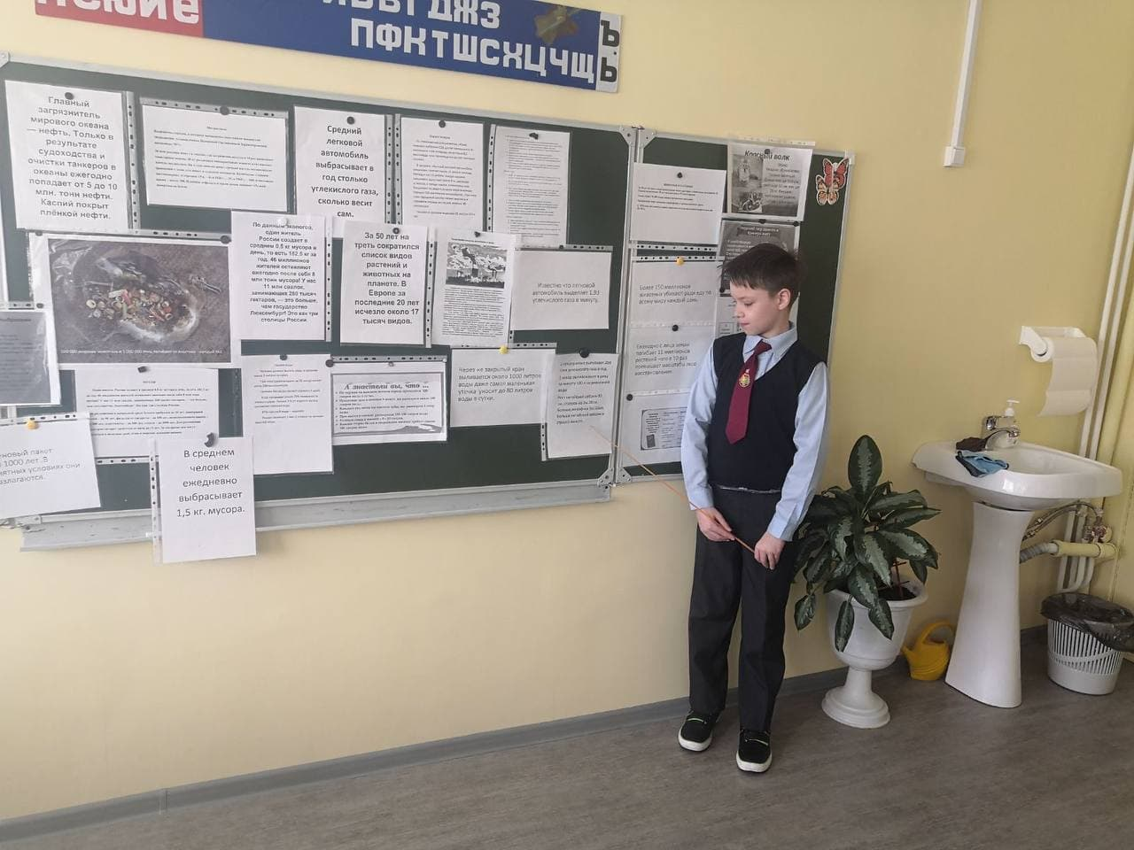
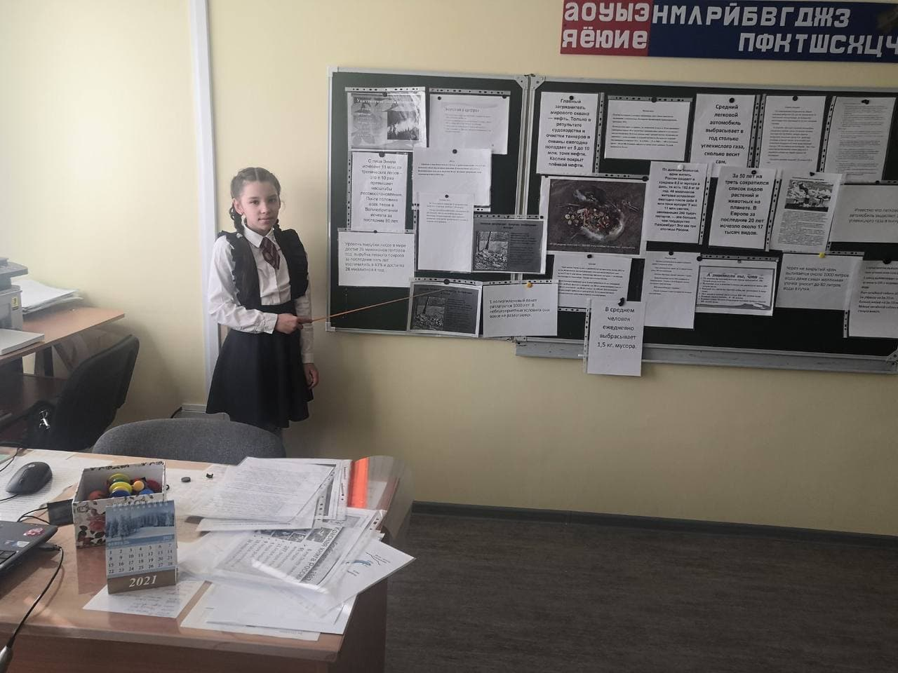
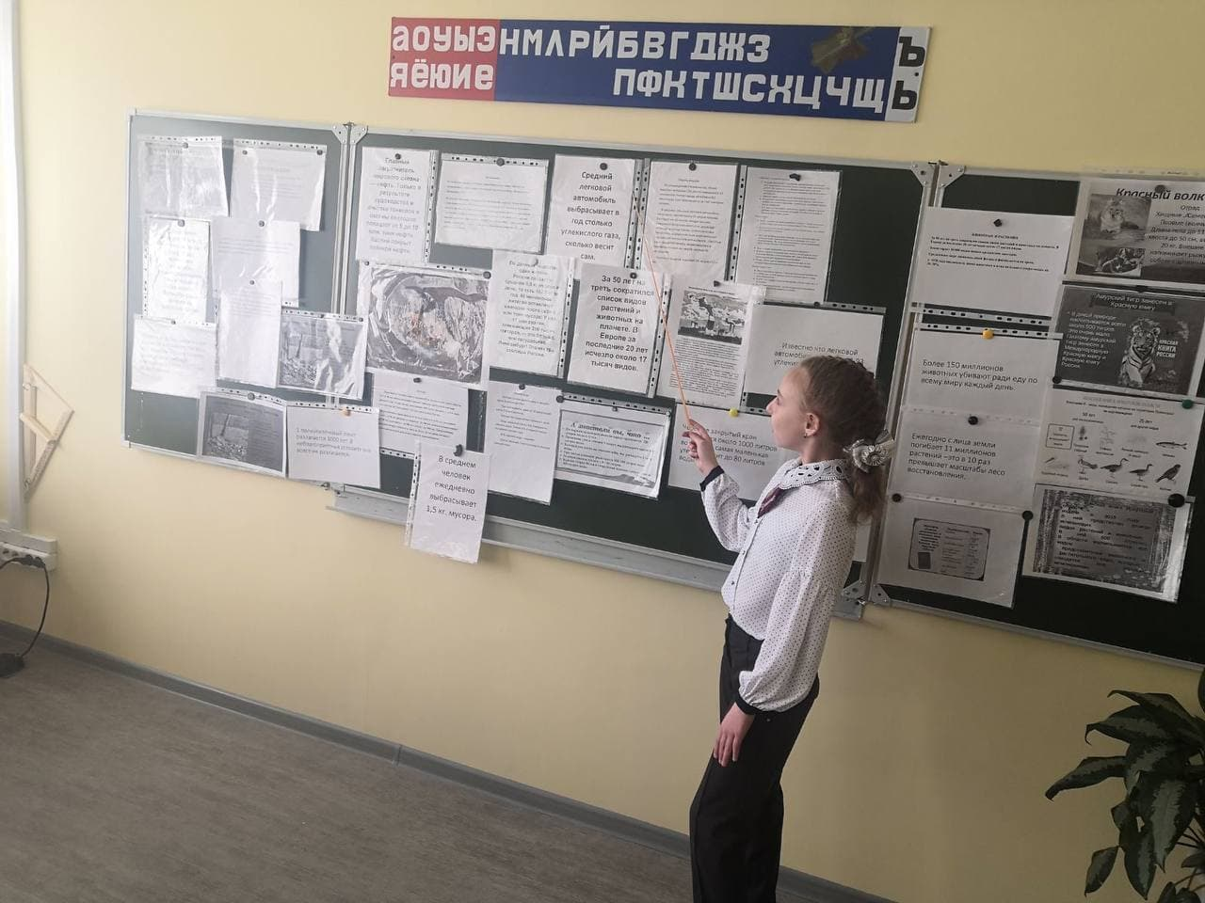
ЭТАПЫ РАБОТЫ
Поиск и подбор аналитических сведений по экологии

Slide 5
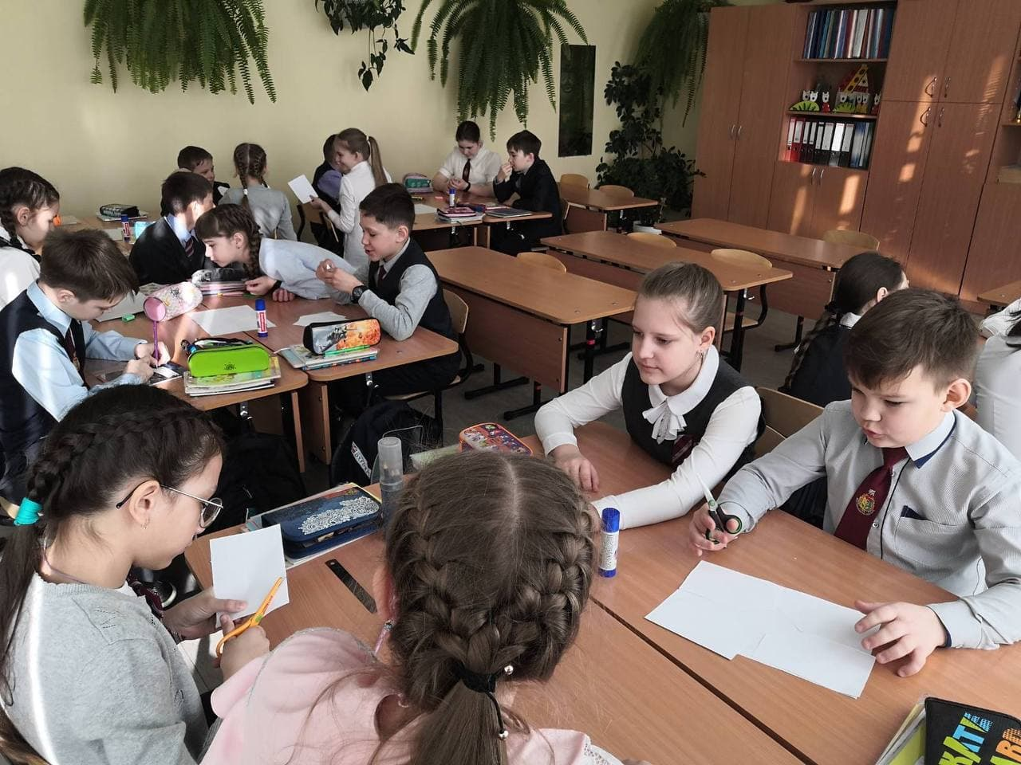
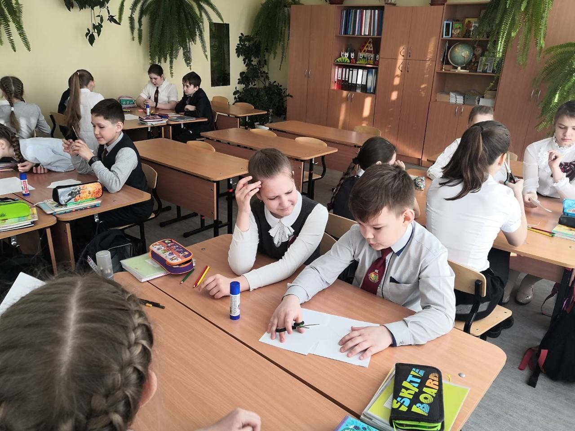
ЭТАПЫ РАБОТЫ
2. Распределение ролей в группе,
подготовка страницы сборника

Slide 6
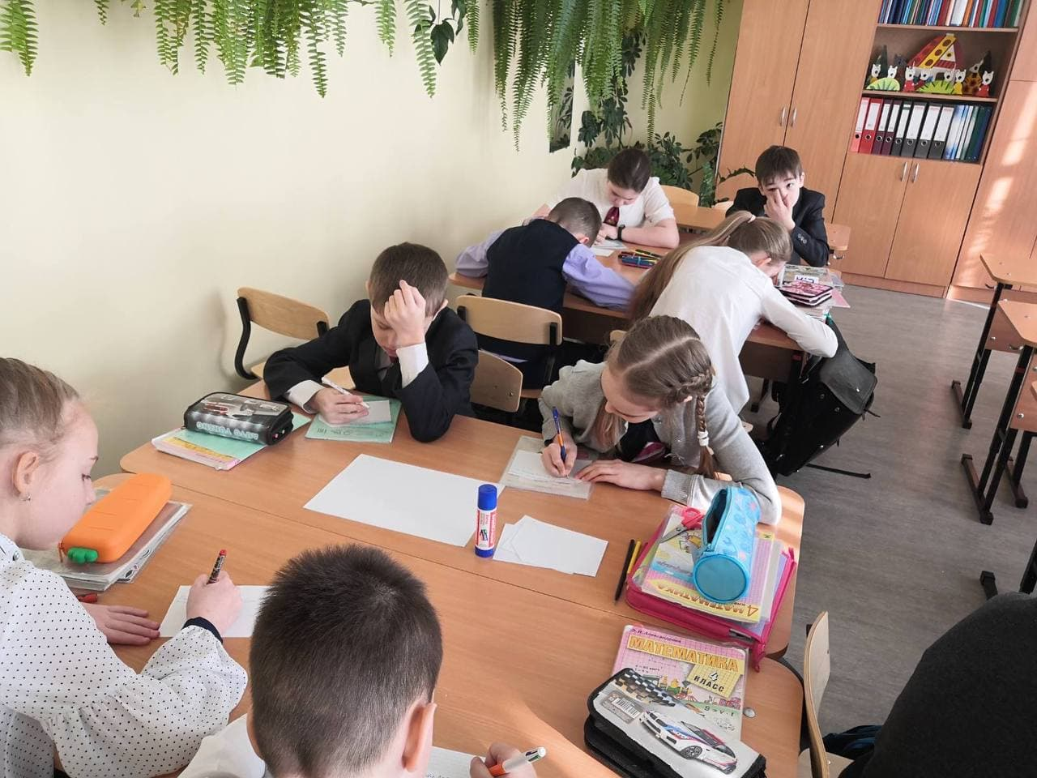
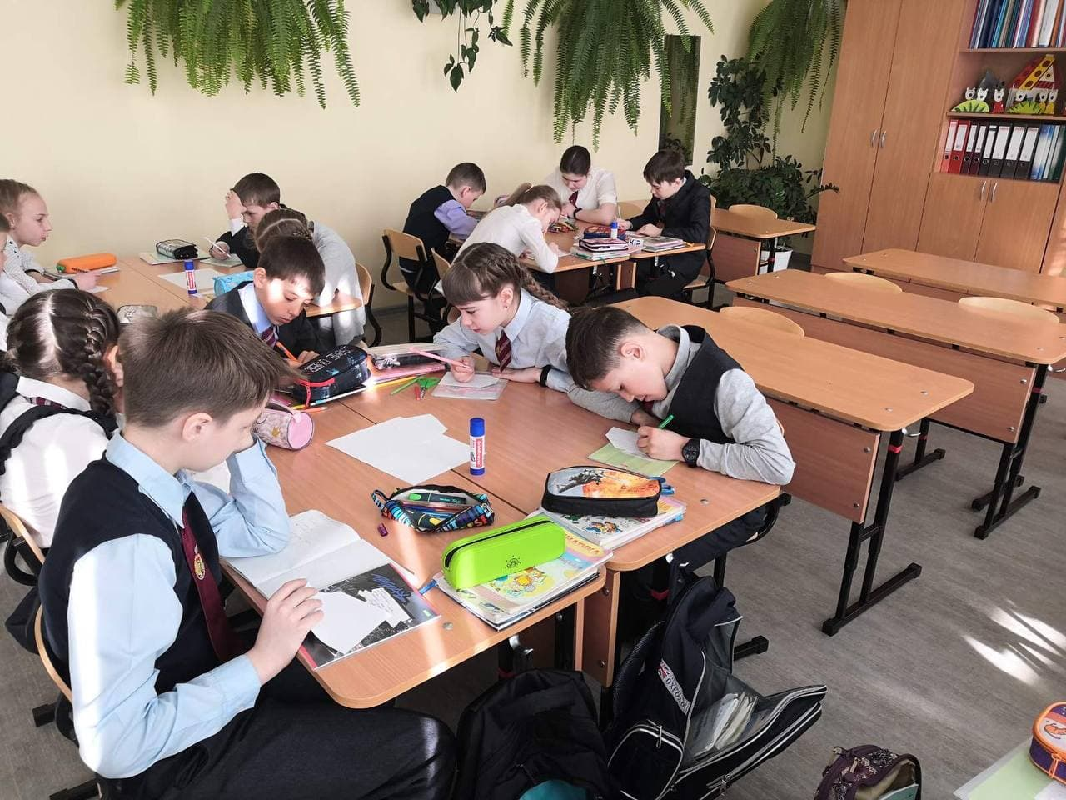
ЭТАПЫ РАБОТЫ
3. Составление текста задачи и запись на
индивидуальном листе

Slide 7
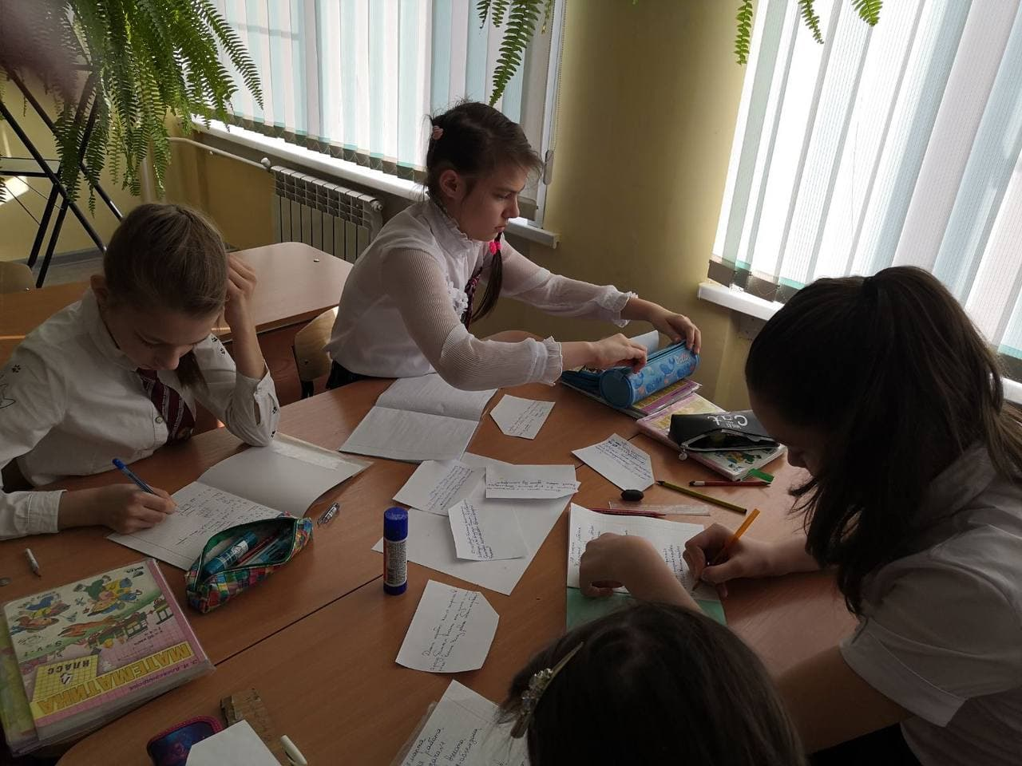
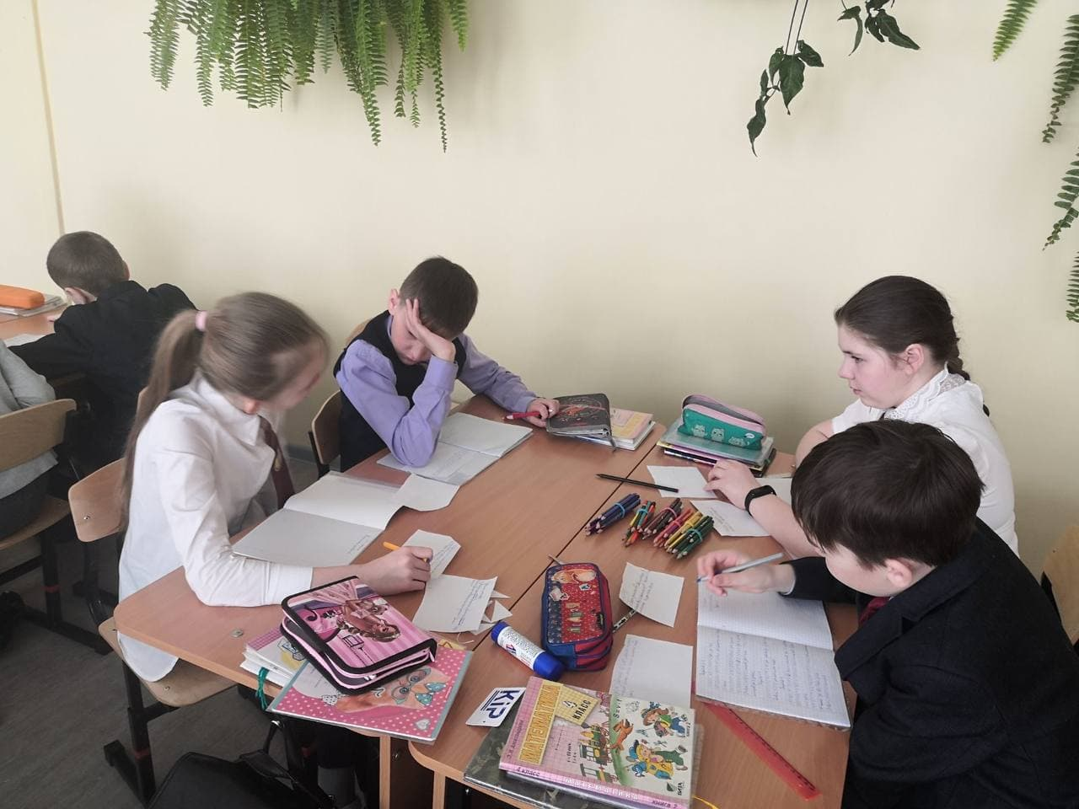
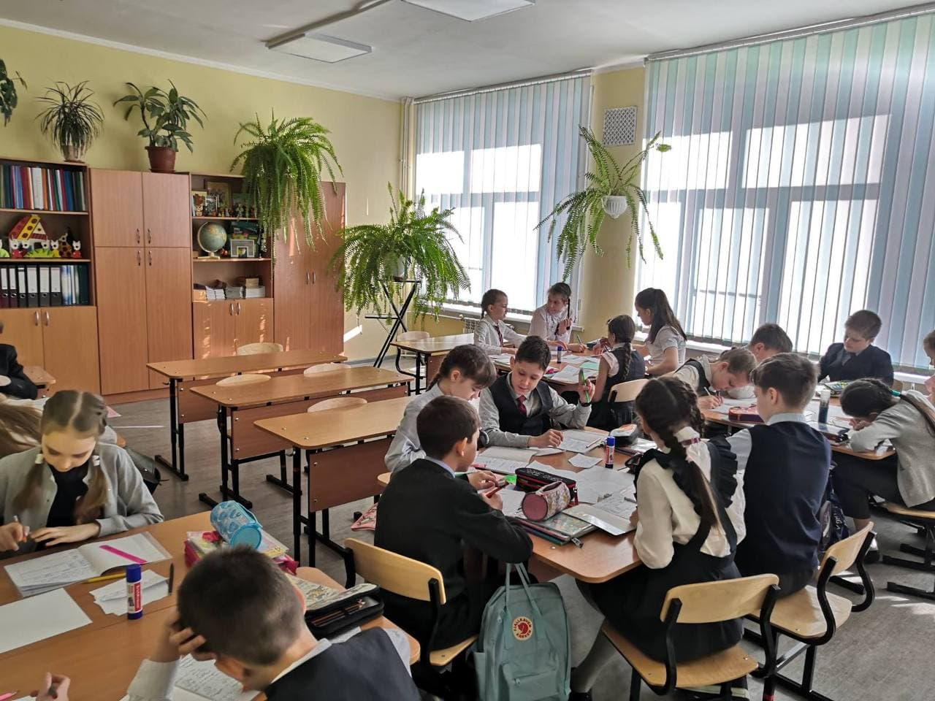
ЭТАПЫ РАБОТЫ
4. Решение задач в группе

Slide 8
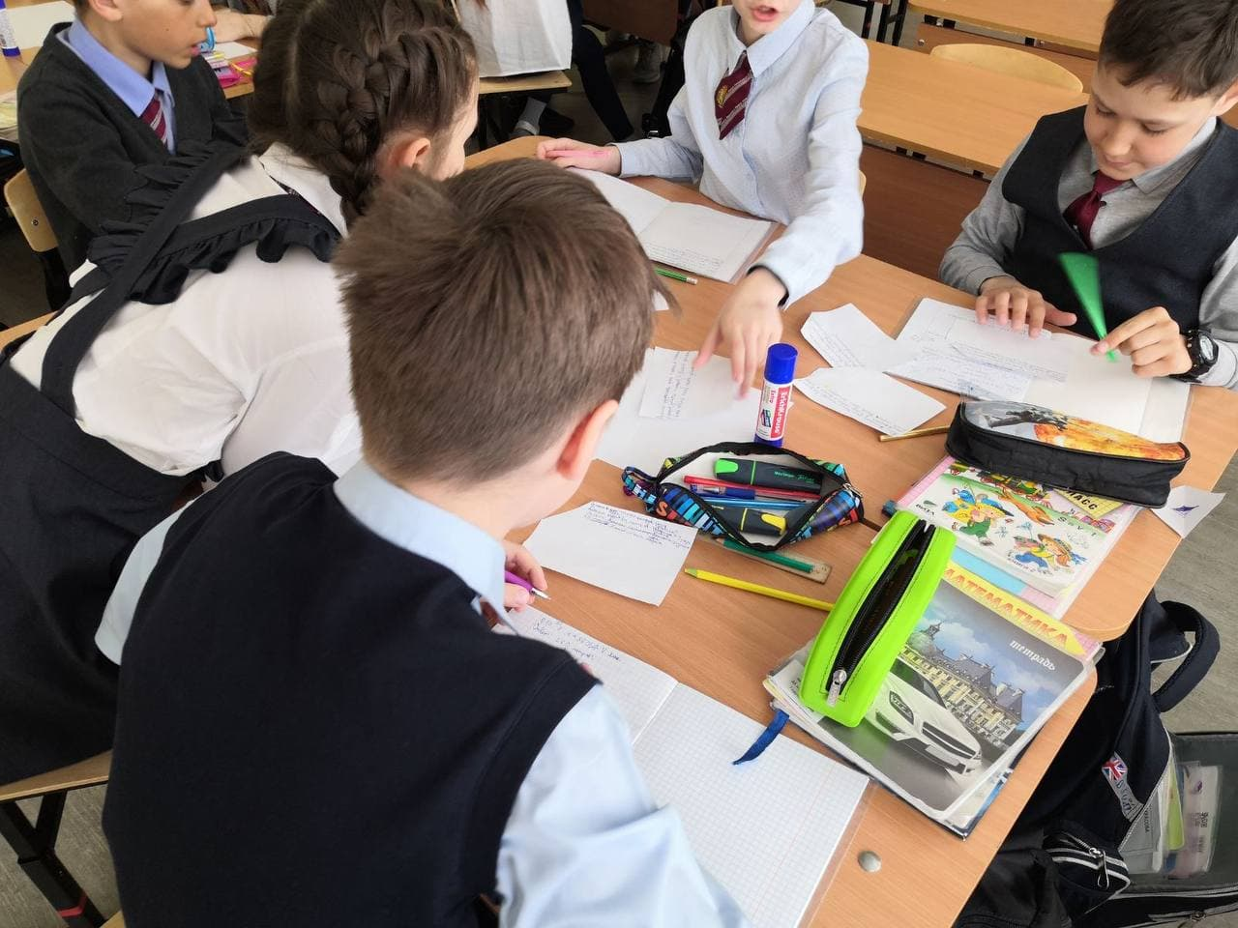
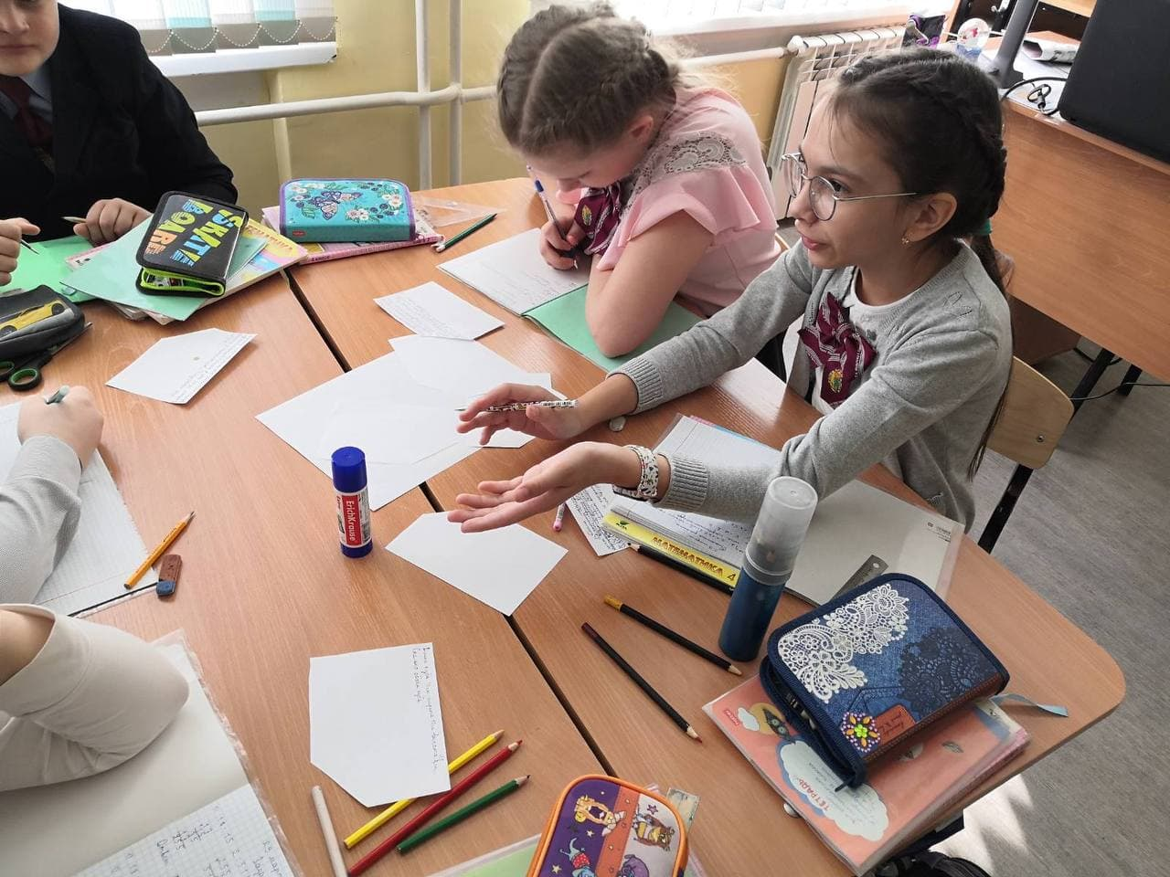
ЭТАПЫ РАБОТЫ
5. Классификация задач по уровню сложности

Slide 9
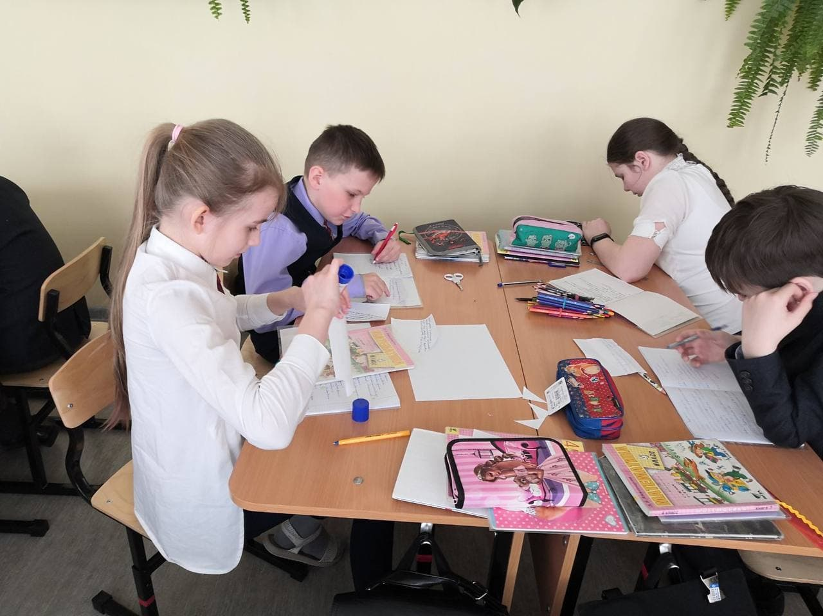
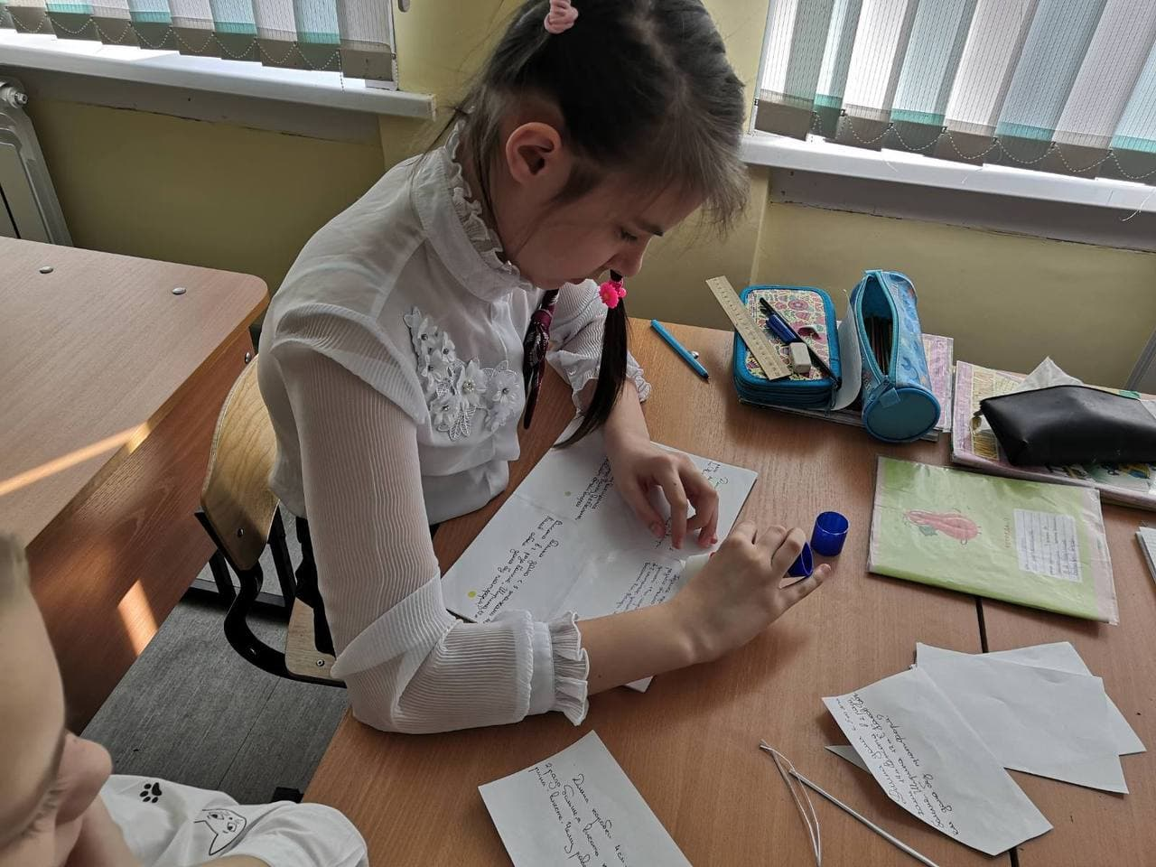
ЭТАПЫ РАБОТЫ
6. Составление страницы сборника

Slide 10
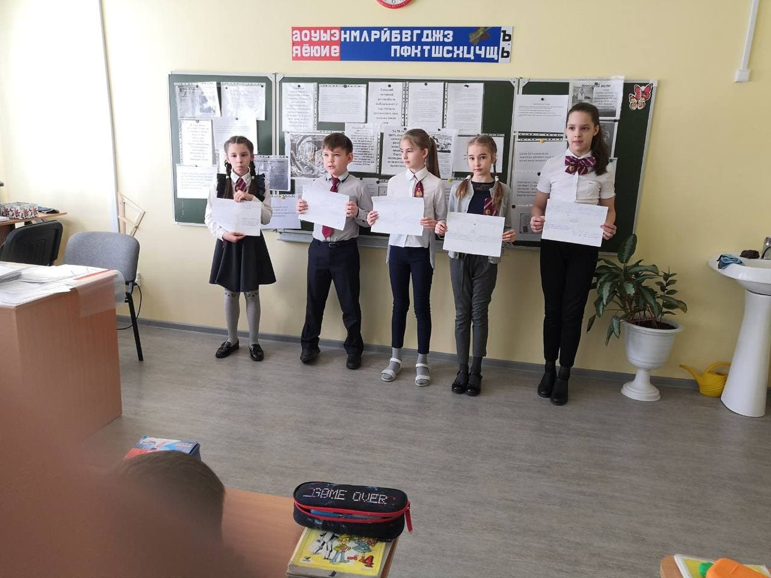
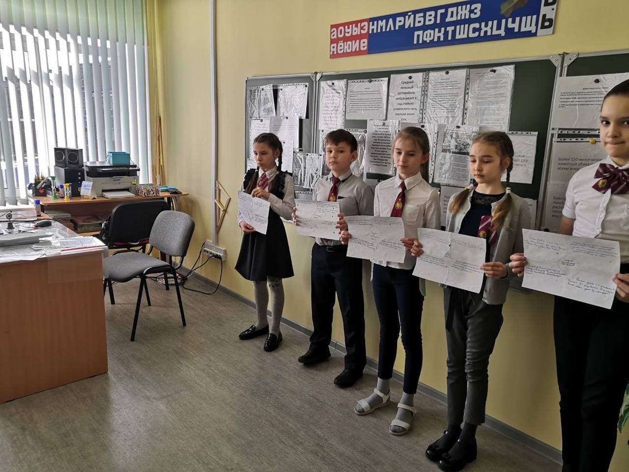
ЭТАПЫ РАБОТЫ
7. Рефлексия

Slide 11
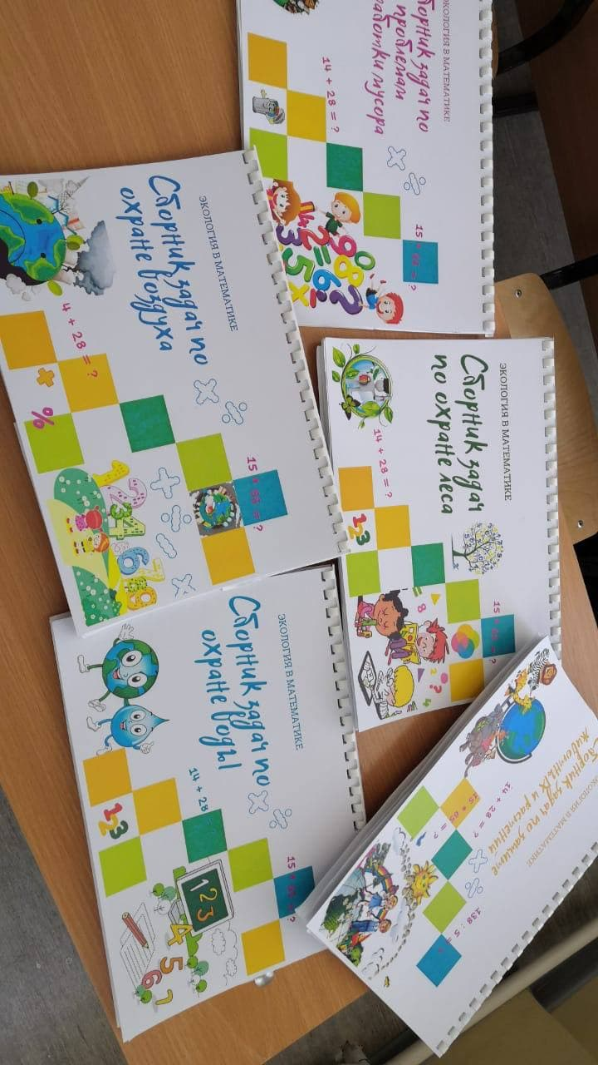
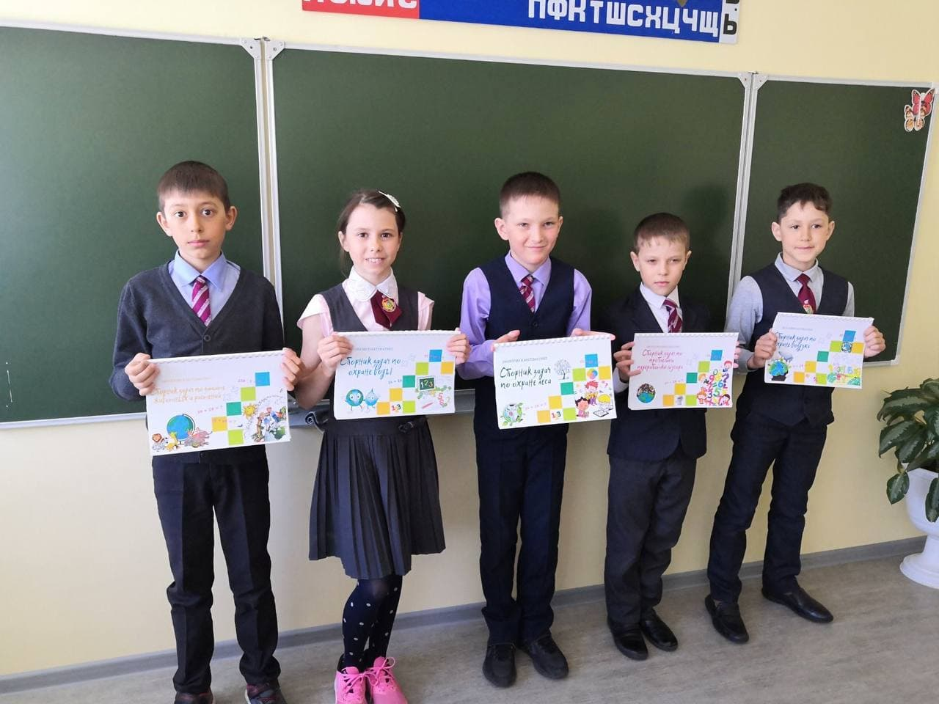
ЭТАПЫ РАБОТЫ
7. Оформление сборников

Slide 12
БЛАГОДАРЮ ЗА ВНИМАНИЕ

